Slide 1
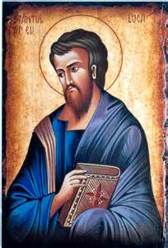
L’Anno di grazia del Signore Vangelo secondo san Luca e Atti degli Apostoli

Slide 2
Invocazione
Vieni Santo Spirito, riempi i cuori dei tuoi fedeli e accendi in essi il fuoco del tuo Amore.
Tu, che nella diversità di molte lingue hai riunito i fedeli nell’unità della fede

Slide 3
Un Anno di Grazia del Signore
Si recò a Nazaret, dove era stato allevato; ed entrò, secondo il suo solito, di sabato nella sinagoga e si alzò a leggere. Gli fu dato il rotolo del profeta Isaia; apertolo trovò il passo dove era scritto: Lo Spirito del Signore è sopra di me; per questo mi ha consacrato con l' unzione, e mi ha mandato per annunziare ai poveri un lieto messaggio, per proclamare ai prigionieri la liberazione e ai ciechi la vista; per rimettere in libertà gli oppressi, e predicare un anno di grazia del Signore. Poi arrotolò il volume, lo consegnò all' inserviente e sedette. Gli occhi di tutti nella sinagoga stavano fissi sopra di lui. Allora cominciò a dire: "Oggi si è adempiuta questa Scrittura che voi avete udita con i vostri orecchi".

Slide 4
Vangeli | Atti degli Apostoli | Lettere di S. Paolo | Lettere cattoliche | Apocalisse
Matteo Marco Luca Giovanni | Atti degli Apostoli | Romani 1 e 2 Cor Galati Efesini Filippesi Colossesi 1/2Tess 1/2Tim Tito Filemone Ebrei | Giacomo 1/2 Pietro 1/2/3Gv Giuda | Apocalisse

Slide 5
Le opere di Luca
Vangelo
e
Atti degli Apostoli

Slide 6
Due Scritti un’unica Opera
Gli Atti sono il seguito del Vangelo di Luca

Slide 7
Perché?
L’inizio del Vangelo come quello degli Atti è indirizzato allo stesso personaggio Teofilo

Slide 8
Luca 1,1-4 | Atti 1,1-2
… così anch’io ho deciso di fare ricerche accurate su ogni circostanza, fin dagli inizi, e di scriverne un resoconto ordinato per te, illustre Teofilo, in modo che tu possa renderti conto della solidità degli insegnamenti che hai ricevuto | Nel mio primo racconto, o Teofilo, ho trattato tutto quello che Gesù fece e insegnò dagli inizi fino al giorno in cui fu assunto in cielo, dopo aver dato disposizioni agli apostoli che si era scelti per mezzo dello Spirito Santo.

Slide 9
Altro legame … l’Ascensione
Luca 24,50-51 | Atti 1,9
Poi li condusse fuori verso Betania e, alzate le mani, li benedisse. Mentre li benediceva, si staccò da loro e veniva portato su, in cielo. | Detto questo, mentre lo guardavo, fu elevato in alto e una nube lo sottrasse ai loro occhi.

Slide 10
Inoltre …
Il Vangelo e gli Atti presentano uguali caratteristiche:
lessicali, grammaticali e stilistiche
E’ un compositore eccellente: sembra che dipinga le scene
(ecco perché San Luca è, oltre che Patrono dei medici, anche Patrono degli Artisti)

Slide 11
Chi è Luca?
Un autore di origine greca,
ma che ben conosce il Giudaismo
e l’Antico Testamento
nella Versione dei LXX.

Slide 12
Luca è
Di origine pagana (Col 4,10-14)
Compagno di viaggio e di prigionia di Paolo (Col 4,14; Fm 24; 2Tm 4,11)
Medico (lo si evince dal lessico; da qui Patrono dei Medici)

Slide 13
Il Vangelo
Continua ‘tensione’ verso
Gerusalemme
Gerusalemme è la città santa dove inizia (1,5s)
e dove si completa la missione di Gesù (24,52s)

Slide 14
La parte centrale 9,51-18,14
Lunga salita a Gerusalemme

Slide 15
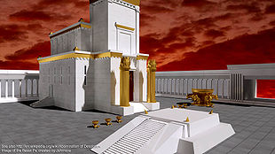

Slide 16
Caratteristiche | Riferimenti
Misericordia verso i peccatori | 15
Perdono dei peccati | 7,36-50; 15,11-32; 19,1-10; 23,34-43
Tenerezza verso i poveri, severità verso gli orgogliosi | 1,51-53; 6,20-26; 12,13-21; 14,7-11; 16,15-31; 18,9-14
Esigenze della sequela: rinunciare a se stessi | 14,25-34
Abbandono delle ricchezze | 6,34s; 12,33; 16,9-13
Necessità della preghiera | 11,5-8; 18,1-8
Esempio di preghiera da parte di Gesù | 3,21; 5,16; 6,12; 9,28

Slide 17
Soprattutto lo Spirito Santo
Quello di Luca è il Vangelo dello Spirito Santo
Tutto è mosso dallo Spirito Santo:
1,15.35.41.67; 2,25-27; 4,1.14.18; 10,21; 11,13; 24,49

Slide 18
‘Suddivisione’ del Vangelo
1)Episodi della Nascita del Battista e di Gesù (1,5-2,52)
2)Preparazione del Ministero di Gesù (3,1-4,13)
3)Ministero di Gesù in Galilea (4,14-9,50)
4)Salita verso Gerusalemme (9,51-19,27)
5)Ministero di Gesù a Gerusalemme (19,28-21,37)
6)Passione e Morte (22 e 23)
7)Risurrezione e Ascensione (cap. 24)

Slide 19
Alcune caratteristiche …
… del Ministero taumaturgico di Gesù!
Stranieri e Misericordia

Slide 20
La fede del centurione (Mt 8,5-13; Lc 7,1-10) o Funzionario regio (Gv 4,46)
Signore, il mio servo è in casa, a letto, paralizzato e soffre terribilmente. Gli disse: "Verrò e lo guarirò. Ma il centurione rispose: "Signore, io non sono degno che tu entri sotto il mio tetto, ma di' soltanto una parola e il mio servo sarà guarito.

Slide 21
Gesù elogia la fede del centurione
"In verità io vi dico, IN ISRAELE NON HO TROVATO NESSUNO CON UNA FEDE COSÌ GRANDE! Ora io vi dico che molti verranno dall'oriente e dall'occidente e siederanno a mensa con Abramo, Isacco e Giacobbe nel regno dei cieli, mentre i figli del regno saranno cacciati fuori, nelle tenebre, dove sarà pianto e stridore di denti".

Slide 22
Gesù e i samaritani
Lc 9,51 i Samaritani non lo ospitano
1)Il buon Samaritano
2)I dieci lebbrosi (uno samaritano)

Slide 23
Il samaritano lebbroso
“La misericordia di Gesù non fa distinzioni”
Tutti vengono purificati dalla lebbra!
La distinzione sta nella reazione dei ‘guariti’
Solo il samaritano si distingue!

Slide 24
… infatti
Il samaritano torna da Gesù
Glorifica
Adora
Ringrazia
Gesù lo conferma : è salvo!

Slide 25
Il samaritano è ‘modello’
Personaggio | Testo | Traduzione
Sacerdote | ἰδὼν ἀντιπαρῆλθεν | Vide passò oltre
Levita | ἰδὼν ἀντιπαρῆλθεν | Vide passò oltre
Samaritano | ἰδὼν ἐσπλαγχνίσθη | Vide ne ebbe compassione

Slide 26
σπλαγχνίζομαι = provo compassione σπλαγχνον = viscere / cuore
… le viscere sono scosse … MISERICORDIA

Slide 27
רחמים (Rahamim)
Viscere:
il ‘luogo’ dove si trova la sede
delle emozioni e dei sentimenti.
Le ‘viscere’ si muovono infatti sotto i colpi inferti dal dolore fisico o interiore.
Anche le ‘viscere’ di Dio
fremono per gli uomini
(Is 9,16; 14,1; 49,10.13; Ger 31,20; 33,26).

Slide 28
Letteratura greca e NT
Σπλαγχνον:
-interiora delle vittime sacrificali
-intimo, sentimenti, cuore, misericordia.
σπλαγχνευω = mangio le viscere
Con la LXX e nei Testamenti dei 12 patriarchi:
σπλαγχνιζομαι = sono mosso a compassione,
ho pietà, sono commosso.

Slide 29
Gesù / Samaritano / Padre
Luca | Personaggio | Verbi
7,13 | Gesù | Vide (la vedova di Nain) ne ebbe compassione
10,33 | Samaritano | Vide (il malcapitato) ne ebbe compassione
15,20 | Padre | Vide (il figlio) ne ebbe compassione

Slide 30
… quindi
Va’ e anche tu fa’
… come il samaritano!

Slide 31
Un’altra caratteristica …
… della quotidianità di Gesù!
Preghiera

Slide 32
La preghiera …
Vegliate e pregate per non entrare in tentazione; lo spirito è pronto,
ma la carne è debole
E’ una duplice esortazione e anche
un esempio circa la necessità della preghiera
per superare la ‘prova’,
una preghiera particolarmente intensa.

Slide 33
Vegliate e pregate per non entrare in tentazione; lo spirito è pronto, ma la carne è debole
Alla duplice preghiera di Gesù corrisponde la duplice esortazione:
1)vegliate
2)pregate
per non entrare in tentazione (cioè per ottenere di fare la volontà di Dio).

Slide 34
Lunga preghiera …
Gesù pregava (35), all’imperfetto, un’azione cioè protratta nel tempo.
(In Lc a questa preghiera corrisponde la risposta:
venne un angelo dal cielo per confortarlo).
Abbondanti sono Lc i riferimenti agli angeli (episodi della nascita e 4,10; 9,26; 12,8-9; 15,10; 16,22; 20,36; 24,33).
Si pensi ad Elia che,
confortato da un angelo nel deserto,
riprende il cammino (1 Re 19,5-8).

Slide 35
Gesù uomo di preghiera
Luca insiste molto sul presentare
Gesù come uomo di preghiera:
3,21; 5,16; 6,12; 9,18; 9,28; 11,1;
come modello di preghiera:
11,1; 22,40.46;
come Colui che pregava regolarmente,
e per tutta la notte
in occasioni particolari
(scelta dei Dodici, trasfigurazione, …)

Slide 36
‘Modelli’ di preghiera
Si ritirava in luoghi deserti a pregare.
In quei giorni egli se ne andò sul monte a pregare e passò tutta la notte pregando Dio.
… Gesù prese con sé Pietro, Giovanni e Giacomo e salì sul monte a pregare.

Slide 37
Luca medico …
… divenne il sangue di lui come grumi
(grosse gocce) di sangue …
Agonia nell’antichità non era usato per intendere un grande dolore.
Era piuttosto associato allo stato dell’atleta
nel momento della lotta vittoriosa.
Secondo Aristotele era la tensione dell’atleta (Problemata 27,3; 2,26.31; 11,31.53).
Αγονιζομαι nel NT viene usato in ambito sportivo (1 Cor 9,25; 1 Tm 6,12; 2 Tm 4,7).

Slide 38
Spiegazione scientifica: ‘diapedesi’
(= nei focolai infiammatori, fuoriuscita dai capillari degli elementi corpuscolati del sangue, Nuovo Zingarelli).
Quindi Gesù ‘era entrato in stato di massima concentrazione’.
I grumi di sangue stanno bene ad indicare questo episodio di sforzo estremo.
Terminato questo evento,
Gesù si alza e torna dai discepoli.

Slide 39
… anche il mio peccato era presente
in quel calice spaventoso …
Pascal si sente rivolgere da Gesù le parole:
“Quelle gocce di sangue,
le ho versate per te”
(Pensée, VII 553)

Slide 40
Gesù è in piedi vittorioso,
loro sono distesi addormentati per la tristezza.
A conclusione, Gesù esorta ancora i suoi
a fare ciò che ha fatto Lui:
pregare per non entrare in tentazione.
Ma i discepoli supereranno lo scandalo
della Passione e Morte di Cristo perché Cristo stesso ha pregato per loro ed ha lasciato un modello, quello che è possibile,
con la preghiera,
combattere e superare la violenza della prova.

Slide 41
L’Orto degli Ulivi …
… è il luogo dove Luca pone l’episodio dell’Ascensione (At 1,12)
… il luogo dove il Signore verrà per il giudizio finale (Zc 14)

Slide 42
… ed io?
… ‘vedo’?
… ‘passo oltre’?
… ‘mi avvicino’?
… ‘mi muovo a compassione’?

Slide 43
… chi è il mio ‘malcapitato’?
… il vicino bisognoso e insistente?
… il concittadino in difficoltà?
… coloro che bussano alla porta?
… colui che è tormentato interiormente?
… chi ha vere difficoltà economiche?
… chi vive nella paura del momento attuale?

Slide 44
Mi accorgo di aver bisogno io di soccorso?
Da chi mi lascio soccorrere?
Dai familiari?
Dagli ‘esperti’?
Dalla preghiera altrui?
Dalla Chiesa?

Slide 45
Atti degli Apostoli

Slide 46
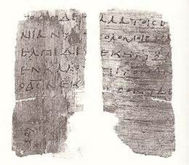

Slide 47
Atti …
… nel senso di ‘fatti’
… degli Apostoli …
… in realtà soprattutto di Pietro e Paolo

Slide 48
Schema
1)La Chiesa di Gerusalemme | 2)Prime missioni | 3)Viaggi missionari di Paolo | 4)Paolo da Gerusalemme verso Roma
(1,12-5,42) | (6,1-12,25) | (13-21) | (22-28)

Slide 49
40 e Spirito Santo
Gesù appare per 40 giorni preparandoli alla venuta dello Spirito Santo (At 1,3)
Sempre 40 giorni Gesù era stato condotto dallo Spirito nel deserto e poi ritornò in Galilea con la potenza dello Spirito (Lc 4,14)

Slide 50
‘universalismo’
Mi sarete testimoni a Gerusalemme, in tutta la Giudea e la Samaria e fino ai confini della terra (1,8)

Slide 51
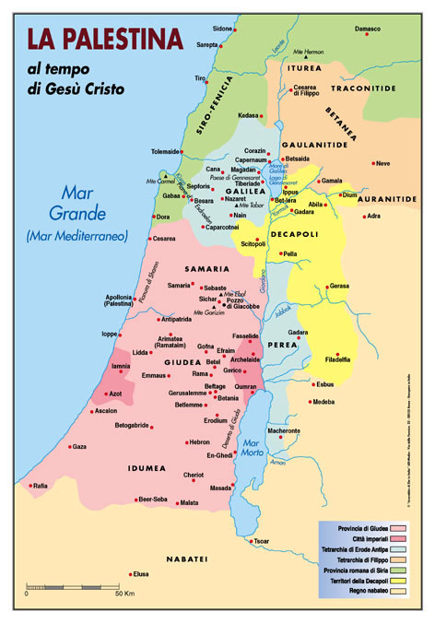

Slide 52
In attesa dello Spirito Santo
Chi sono?
Gli Undici, le donne, Maria e i fratelli di Gesù
Dove sono?
A Gerusalemme … al piano superiore
Cosa fanno?
Pregano

Slide 53
… e ricostituiscono il n 12
Elezione di Mattia
Totale apostoli = 12
Totale tribù = 12
La Chiesa nasce sul fondamento dei 12 Apostoli!

Slide 54
La Pentecoste

Slide 55
Pentecoste o Festa delle Settimane perché si celebrava 7 settimane o 50 giorni dopo Pasqua e tutti si recavano a Gerusalemme

Slide 56
Cosa avvenne?

Slide 57
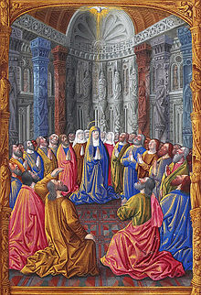

Slide 58
Mentre il giorno di Pentecoste stava per finire, si trovavano tutti insieme nello stesso luogo. Venne all’improvviso dal cielo un rombo, come di vento che si abbatte gagliardo, e riempì tutta la casa dove si trovavano. Apparvero loro lingue di fuoco che si dividevano e si posarono su ciascuno di loro; ed essi furono tutti pieni di Spirito Santo e cominciarono a parlare in altre lingue, come lo Spirito dava loro di esprimersi (2,1-4)

Slide 59
4 fenomeni
uditivo | visivo | spirituale | misterioso
rombo / vento | lingue di fuoco | pienezza di Spirito | glossolalia (parlare lingue)

Slide 60
Come nell’Esodo …
In origine era una festa agricola poi assunse un nuovo significato …
… un mese e mezzo dopo la partenza dall’Egitto (Pasqua) gli israeliti arrivarono al Sinai (quindi a Pentecoste!!!)
Cosa avvenne?
… tutto il popolo percepiva i tuoni e i lampi, il suono del corno e il monte fumante …

Slide 61
… così nel Cenacolo
a Pentecoste, giorno che era solennizzato perché si celebrava
il rinnovamento dell’Alleanza
(ancora oggi per l’Ebraismo)

Slide 62
… conseguenza
… Siamo Parti, Medi, Elamiti e abitanti della Mesopotamia, della Giudea, della Cappadocia, del Ponto e dell’Asia, della Frigia e della Panfilia, dell’Egitto e delle parti della Libia vicino a Cirène, stranieri di Roma, Ebrei e pròseliti, Cretesi e Arabi e
li udiamo annunciare nelle nostre lingue le grandi opere di Dio (2,9-11)

Slide 63
Pietro prende la parola
… e annuncia Cristo:
la sua vita, i suoi prodigi, la sua Passione Morte e Risurrezione
La gente ascolta ed accoglie
Cosa deve fare ora chi ha accolto l’annuncio di Pietro?

Slide 64
3 atteggiamenti
Pentirsi
Farsi battezzare nel nome di Gesù Cristo
Ricevere lo Spirito Santo

Slide 65
… si unirono circa 3000 persone
È la prima comunità cristiana,
è il giorno della nascita della Chiesa sotto l’azione dello Spirito Santo

Slide 66
Stile di vita
Comunione fraterna
Preghiera
Frazione del pane
Insegnamento degli Apostoli

Slide 67
Prime questioni …
Testimonianza = Pietro e Giovanni arrestati
Carità = Barnaba dona il ricavo di una vendita
Tradimento = di Ananìa e Saffìra
Martirio = Stefano viene ucciso per lapidazione

Slide 68
Soprattutto …
… chi può essere battezzato?
Solo i ‘circoncisi’?
Se anche i ‘non circoncisi’ possono essere battezzati,
devono essere ‘circoncisi’ prima di ricevere il Battesimo?

Slide 69
Anche sui pagani il dono dello Spirito Santo
Pietro da Cornelio Voi sapete che non è lecito a un Giudeo legarsi o aver contatto con uno straniero. Ma Dio mi ha mostrato che non si deve dire profano o immondo nessun uomo. I fedeli circoncisi venuti con Pietro si meravigliarono che anche sui pagani si fosse effuso il dono dello Spirito Santo

Slide 70
Quindi anche senza circoncisione!
La missione che propongono gli Atti degli Apostoli è verso i pagani. Infatti …

Slide 71
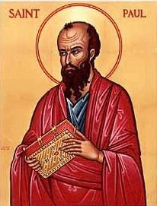

Slide 72
La missione di Paolo
Va’, perché io ti manderò lontano, tra i pagani … per questo ti libererò dal popolo e dai pagani, ai quali ti mando

Slide 73
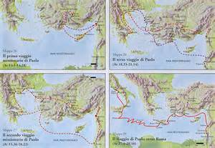

Slide 74
Verso i ‘confini’ della terra
4 viaggi di san Paolo
1)Antiochia – Asia minore – Antiochia
2)Gerusalemme – Grecia – Gerusalemme
3)Antiochia – Asia – Grecia – Gerusalemme
4)Gerusalemme – Roma

Slide 75
Alcuni episodi significativi …
… guarigione di uno storpio e mònito circa il monoteismo

Slide 76
C'era a Listra un uomo paralizzato alle gambe, storpio sin dalla nascita, che non aveva mai camminato. Egli ascoltava il discorso di Paolo e questi, fissandolo con lo sguardo e notando che aveva fede di esser risanato, disse a gran voce: «Alzati diritto in piedi!». Egli fece un balzo e si mise a camminare. La gente allora, al vedere ciò che Paolo aveva fatto, esclamò in dialetto licaonio e disse: «Gli dei sono scesi tra di noi in figura umana!». E chiamavano Barnaba Zeus e Paolo Hermes, perché era lui il più eloquente. Intanto il sacerdote di Zeus, il cui tempio era all'ingresso della città, recando alle porte tori e corone, voleva offrire un sacrificio insieme alla folla.

Slide 77
Sentendo ciò, gli apostoli Barnaba e Paolo si strapparono le vesti e si precipitarono tra la folla, gridando: «Cittadini, perché fate questo? Anche noi siamo esseri umani, mortali come voi, e vi predichiamo di convertirvi da queste vanità al Dio vivente che ha fatto il cielo, la terra, il mare e tutte le cose che in essi si trovano. Egli, nelle generazioni passate, ha lasciato che ogni popolo seguisse la sua strada; ma non ha cessato di dar prova di sé beneficando, concedendovi dal cielo piogge e stagioni ricche di frutti, fornendovi il cibo e riempiendo di letizia i vostri cuori». E così dicendo, riuscirono a fatica a far desistere la folla dall'offrire loro un sacrificio (14,8-18)

Slide 78
Ancora …
… no all’idolatria
e tema della risurrezione dalla morte

Slide 79
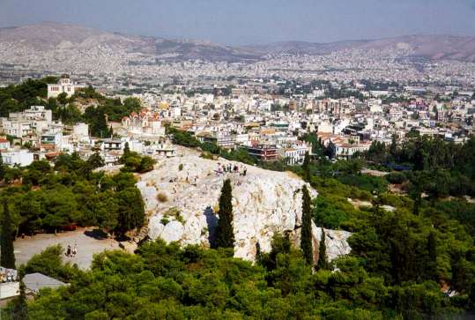

Slide 80
Allora Paolo, alzatosi in mezzo all'Areòpago, disse: «Cittadini ateniesi, vedo che in tutto siete molto timorati degli dei. Passando infatti e osservando i monumenti del vostro culto, ho trovato anche un'ara con l'iscrizione: Al Dio ignoto. Quello che voi adorate senza conoscere, io ve lo annunzio. Il Dio che ha fatto il mondo e tutto ciò che contiene, che è signore del cielo e della terra, non dimora in templi costruiti dalle mani dell'uomo né dalle mani dell'uomo si lascia servire come se avesse bisogno di qualche cosa, essendo lui che dà a tutti la vita e il respiro e ogni cosa. Egli creò da uno solo tutte le nazioni degli uomini, perché abitassero su tutta la faccia della terra. Per essi ha stabilito l'ordine dei tempi e i confini del loro spazio, perché cercassero Dio, se mai arrivino a trovarlo andando come a tentoni, benché non sia lontano da ciascuno di noi.

Slide 81
In lui infatti viviamo, ci muoviamo ed esistiamo, come anche alcuni dei vostri poeti hanno detto: Poiché di lui stirpe noi siamo. Essendo noi dunque stirpe di Dio, non dobbiamo pensare che la divinità sia simile all'oro, all'argento e alla pietra, che porti l'impronta dell'arte e dell'immaginazione umana. Dopo esser passato sopra ai tempi dell'ignoranza, ora Dio ordina a tutti gli uomini di tutti i luoghi di ravvedersi, poiché egli ha stabilito un giorno nel quale dovrà giudicare la terra con giustizia per mezzo di un uomo che egli ha designato, dandone a tutti prova sicura col risuscitarlo dai morti». Quando sentirono parlare di risurrezione di morti, alcuni lo deridevano, altri dissero: «Ti sentiremo su questo un'altra volta». Così Paolo uscì da quella riunione. Ma alcuni aderirono a lui e divennero credenti, fra questi anche Dionigi membro dell'Areòpago, una donna di nome Dàmaris e altri con loro (17, 22-34)

Slide 82
Parola, Eucaristia e vita …
… Paolo risuscita
un ragazzo

Slide 83
Il primo giorno della settimana ci eravamo riuniti a spezzare il pane e Paolo conversava con loro; e poiché doveva partire il giorno dopo, prolungò la conversazione fino a mezzanotte. C'era un buon numero di lampade nella stanza al piano superiore, dove eravamo riuniti; un ragazzo chiamato Eutico, che stava seduto sulla finestra, fu preso da un sonno profondo mentre Paolo continuava a conversare e, sopraffatto dal sonno, cadde dal terzo piano e venne raccolto morto. Paolo allora scese giù, si gettò su di lui, lo abbracciò e disse: «Non vi turbate; è ancora in vita!». Poi risalì, spezzò il pane e ne mangiò e dopo aver parlato ancora molto fino all'alba, partì. Intanto avevano ricondotto il ragazzo vivo, e si sentirono molto consolati (20,7-12)

Slide 84
Ancora l’idolatria …
… dopo il naufragio

Slide 85
Una volta in salvo, venimmo a sapere che l'isola si chiamava Malta. Gli indigeni ci trattarono con rara umanità; ci accolsero tutti attorno a un gran fuoco, che avevano acceso perché era sopraggiunta la pioggia ed era freddo. Mentre Paolo raccoglieva un fascio di sarmenti e lo gettava sul fuoco, una vipera, risvegliata dal calore, lo morse a una mano. Al vedere la serpe pendergli dalla mano, gli indigeni dicevano tra loro: «Certamente costui è un assassino, se, anche scampato dal mare, la Giustizia non lo lascia vivere». Ma egli scosse la serpe nel fuoco e non ne patì alcun male. Quella gente si aspettava di vederlo gonfiare e cadere morto sul colpo, ma, dopo avere molto atteso senza vedere succedergli nulla di straordinario, cambiò parere e diceva che era un dio (28,1-6).

Slide 86
Verso Roma

Slide 87
Comunque l’annuncio del Vangelo!
Paolo è agli arresti domiciliari
Paolo trascorse due anni interi nella casa che aveva preso in affitto e accoglieva tutti quelli che venivano da lui, annunciando il regno di Dio e insegnando le cose riguardanti il Signore Gesù Cristo, con tutta franchezza e senza impedimento

Slide 88
Luca | Atti
Verso Gerusalemme | Da Gerusalemme ai confini della terra

Slide 89
E noi?

Slide 90
Come evangelizzare tutti i popoli?
… specie le periferie
Quali le nostre ‘periferie’?
Le famiglie con le loro complessità?
La politica?
La scuola? Perché non intervenire?
Le terre di ‘missione’?

Slide 91
Soprattutto …
Da quali ‘idoli’ dobbiamo liberarci?

Slide 92
Abbiamo un Avvocato …
San Luca ne è il più sofisticato scrittore …

Slide 93
La Vergine Maria …
… alla quale sta sera va il nostro applauso e il nostro Canto!

Slide 94
L’anima mia magnifica il Signore e il mio spirito esulta in Dio, mio salvatore, perché ha guardato l’umiltà della sua serva. D’ora in poi tutte le generazioni mi chiameranno beata. Grandi cose ha fatto in me l’Onnipotente e Santo è il suo nome: di generazione in generazione la sua misericordia si stende su quelli che lo temono. Ha spiegato la potenza del suo braccio, ha disperso i superbi nei pensieri del loro cuore; ha rovesciato i potenti dai troni, ha innalzato gli umili; ha ricolmato di beni gli affamati, ha rimandato i ricchi a mani vuote. Ha soccorso Israele, suo servo, ricordandosi della sua misericordia, come aveva promesso ai nostri padri, ad Abramo e alla sua discendenza per sempre.

